Slide 1

جلسه اول
آشنایی با مفاهیم کلان‌داده
کار عملی با هدوپ
جلسه اول

Slide 2

کلان داده

Slide 3
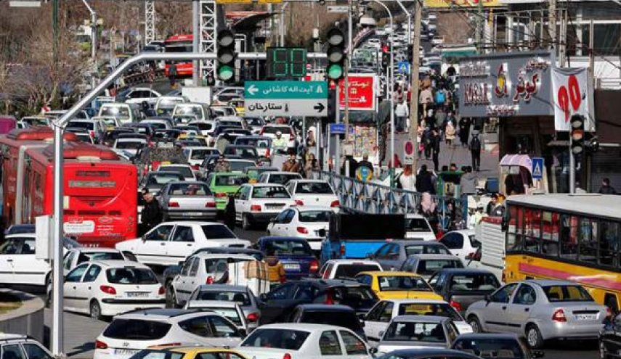
دلیل اصلی ترافیک کلان‌شهرها
منابع شهری موجود پاسخگوی حجم عظیم وسایل نقلیه نیست ....

Slide 4

انفجار داده در عصر امروز
شبکه های اجتماعی
برنامه های تحت موبایل
حسگرها / اینترنت اشیاء
تصاویر دوربینهای نظارتی / تصاویر
لاگ های سرورها
خدمات آنلاین و وب سایتها
کاربردهای خاص : نجوم، هواشناسی، پزشکی

Slide 5
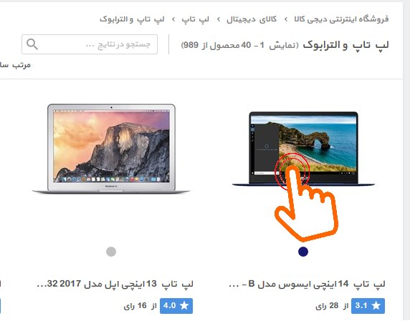
بررسی موردی – یک کلیک ساده

Slide 6
داده های نهفته در یک کلیک
کاربر چه کالایی را انتخاب کرد ؟
به روزرسانی تعداد بازدید کالا، دسته، روزانه، ماهیانه و...
شناخت علایق کاربر در نمایش تبلیغات و سایر کالاها
زمان و ساعت کلیک
توالی کلیک
کالای اصلی صفحه
زمان ماندن در صفحه قبل از کلیک

Slide 7

بررسی موردی – جستجو
بررسی کاربر/مهمان
متون عامیانه و زبان گفتاری
پیشنهاد کلمه همزمان با تایپ
ذخیره و تحلیل جستجوهای ناموفق
تحلیل رفتار کاربر بعد از نمایش نتایج
بسیار مهم

Slide 8
یک دقیقه از یک سایت فروشگاهی
انتخاب کالا
گذاشتن نظر
خرید کالا
کنسل کردن سفارش
جستجو
امتیازدهی محصول
......
هجوم بی امان داده
و عدم پاسخگویی روشهای سنتی

Slide 9
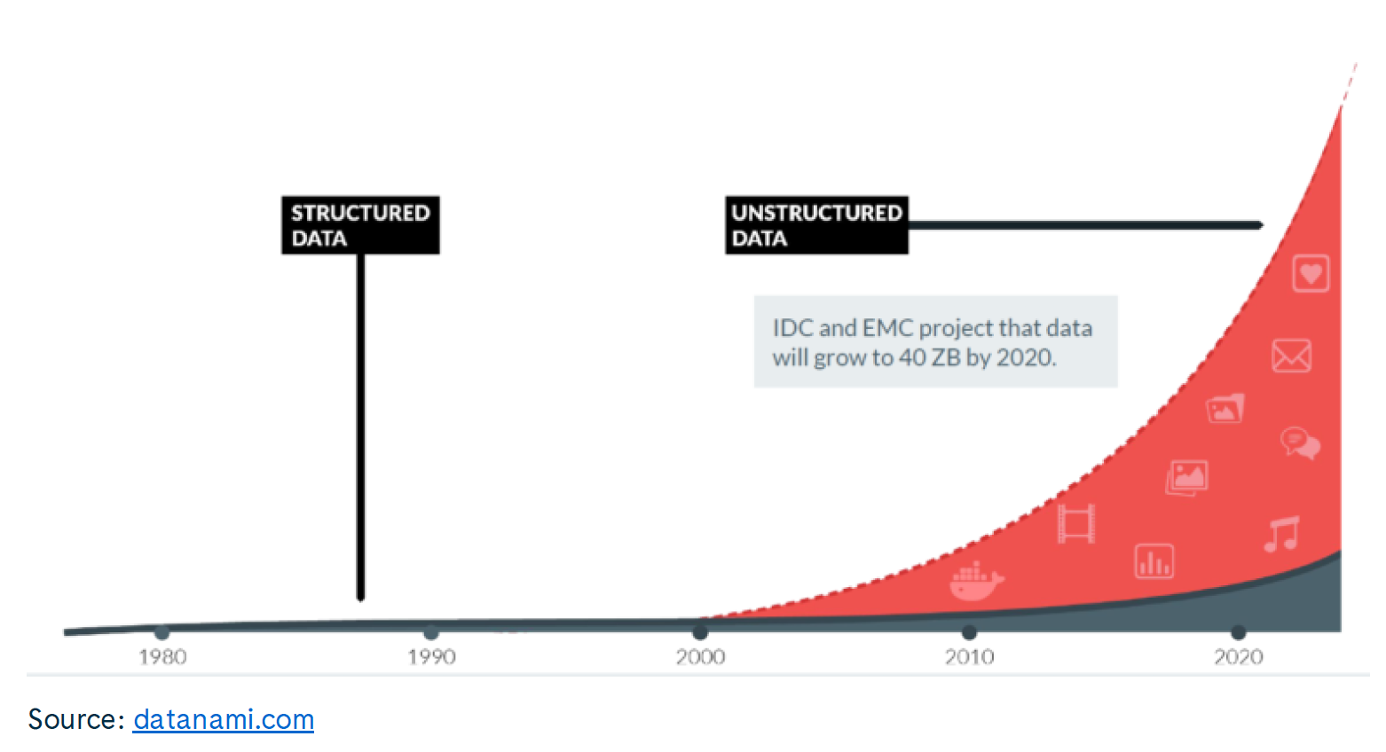
رشد داده‌های غیرساختیافته

Slide 10
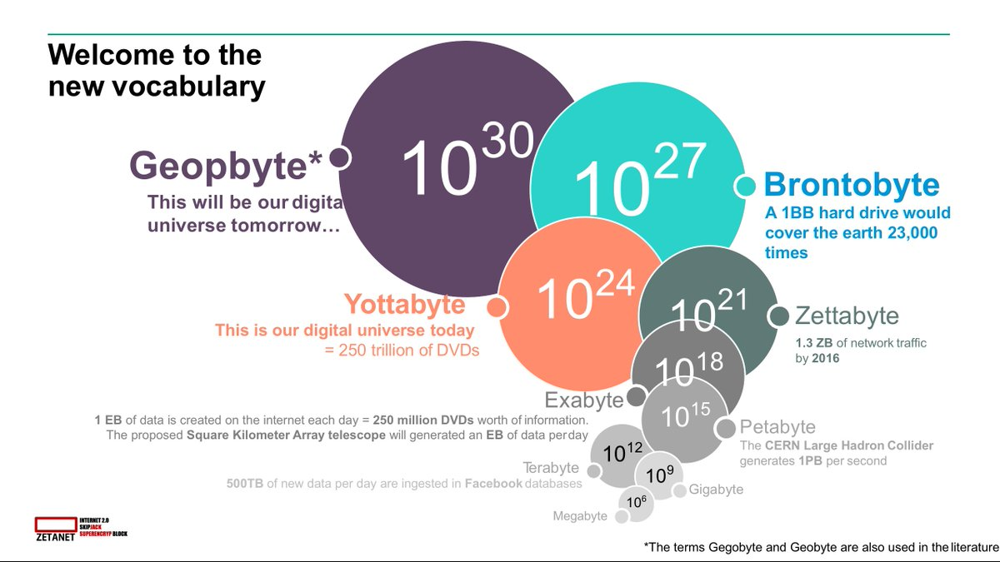
ادبیات جدید در حوزه اندازه داده

Slide 11

تعریف کلان‌داده
Big data is high-volume, high-velocity and/or high-variety information assets that demand cost-effective, innovative forms of information processing that enable enhanced insight, decision making, and process automation.

Slide 12
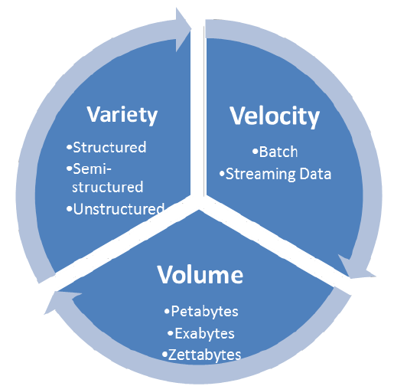
تعریف کلان‌داده – 3V

Slide 13
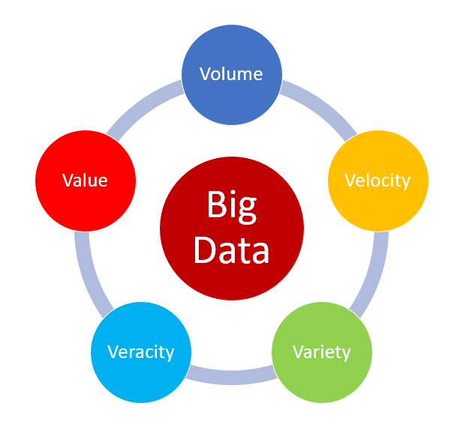
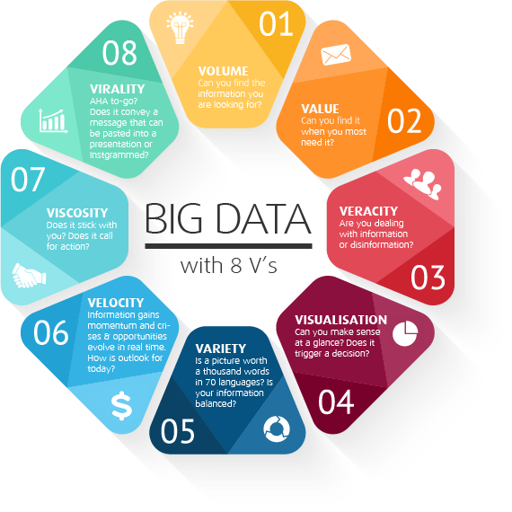
تعریف کلان‌داده – 5V , 8V

Slide 14

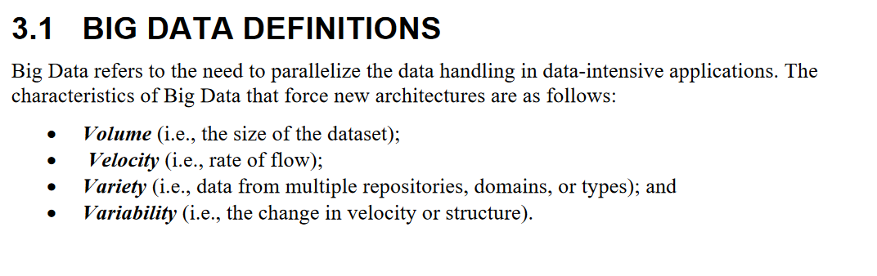
تعریف کلان‌داده
https://bigdatawg.nist.gov/

Slide 15
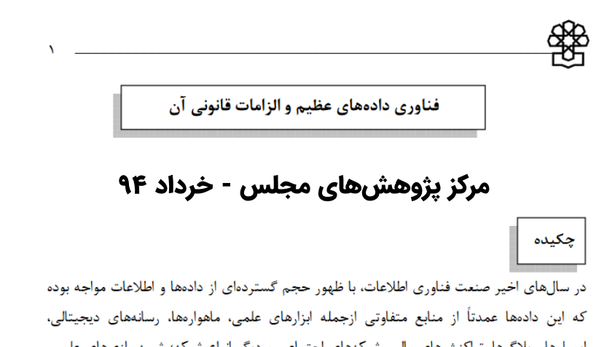
کلان داده در ایران

Slide 16
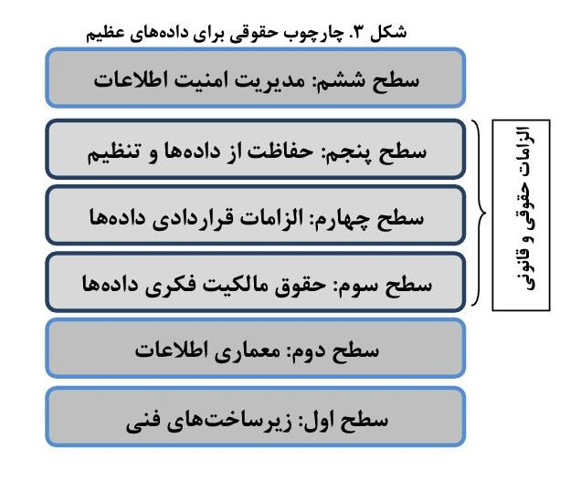
کلان داده در ایران

Slide 17
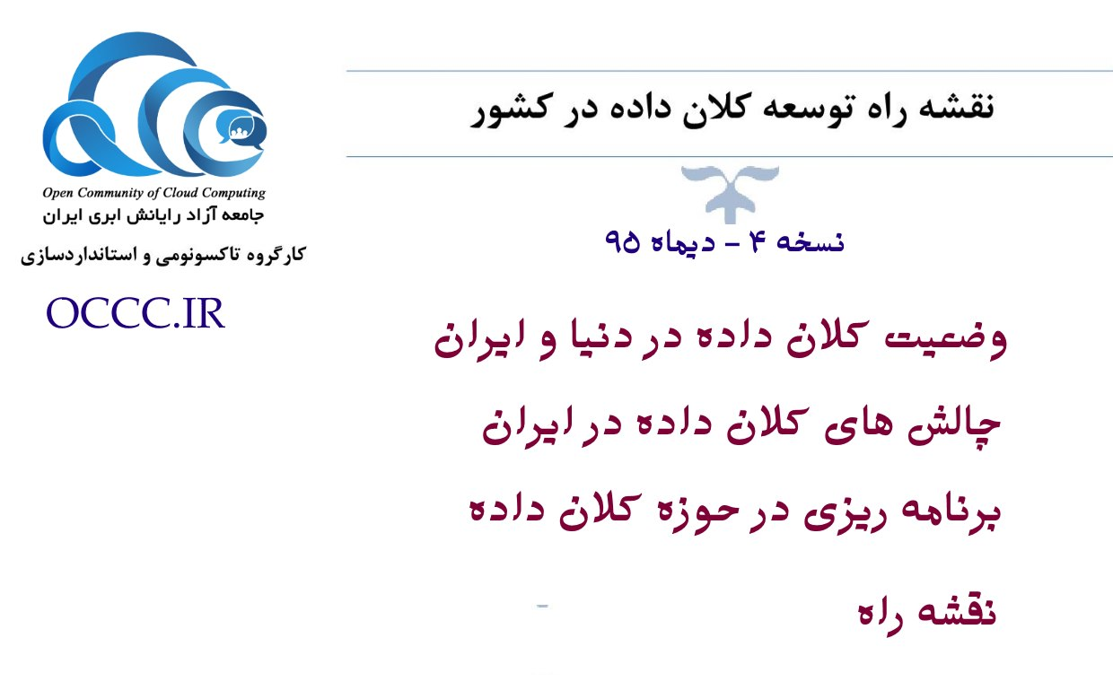
کلان داده در ایران

Slide 18
سه چالش اصلی در کار با کلان داده
مدیریت منابع
اختصاص منابع
مدیریت کلاستر
تعادل بار
پردازش
توزیع شده
تحمل خطا
مقیاس پذیر
ذخیره
توزیع شده
سخت افزار ارزان
عدم نیاز به بکاپ
تحمل خطا
مقیاس پذیر
هدوپ – نسخه 1
هدوپ – نسخه 2

Slide 19
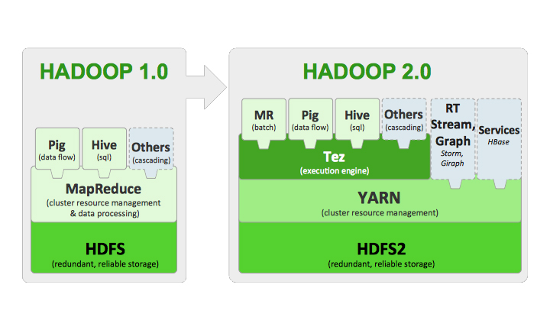
هدوپ : چارچوب پردازشی کلاسیک کلان داده

Slide 20
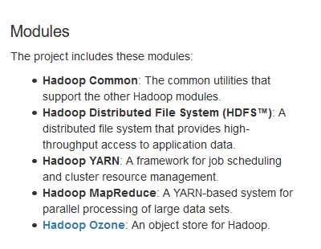
تعریف رسمی هدوپ
The Apache Hadoop software library is a framework that allows
for the distributed processing of large data sets across
clusters of computers using simple programming models.
- تعریف رسمی بنیاد آپاچی در صفحه رسمی این پروژه

Slide 21
سه چالش اصلی / سه مولفه اصلی
مدیریت منابع
پردازش
ذخیره
YARN
Map/Reduce
HDFS
Hadoop Common

Slide 22
تاریخچه هدوپ
Nutch Web Crawler – to index 1 billion web page
2002
The Google File System – Google Article
2003
Nutch DFS : NameNode and DataNode
MapReduce – Google Article
2004
Nutch Joind Apache Incubator
MapReduce in Nutch
2005

Slide 23
تاریخچه هدوپ
Hadoop Subproject Created from Nutch : NDFS+MR
Hadoop 0.1.0 Released
Doug Cutting Joined Yahoo as Hadoop team Leader
Hadoop sorts 1.8 TB on 188 Nodes in 48 Hours
Yahoo deploys 300 Machine Hadoop cluster – 600 by end of the year
2006
First release of Hadoop including Hbase
Only 3 Companies listed in “Powered By Hadoop” section
2007
Hadoop : Apache Top-Level Project
Hadoop wins TeraByte Sort Benchmark – 1TB / 910 node / 209 Sec
2008
Hadoop Core renamed to Hadoop Common
MapReduce / HDFS are Separate subproject
Google sorted 1 TB in 68Sec / Yahoo sorted in 62Sec
2009

Slide 24

نسخه های مختلف هدوپ
2006 – Hadoop 0.1.0
2012 - Hadoop 1.0
2013 – Hadoop 2.2
2014 – Hadoop 2.6
2015 – Hadoop 2.7
2017 – Hadoop 2.8
2017 – Hadoop 3
2018 – Hadoop 3.1

Slide 25
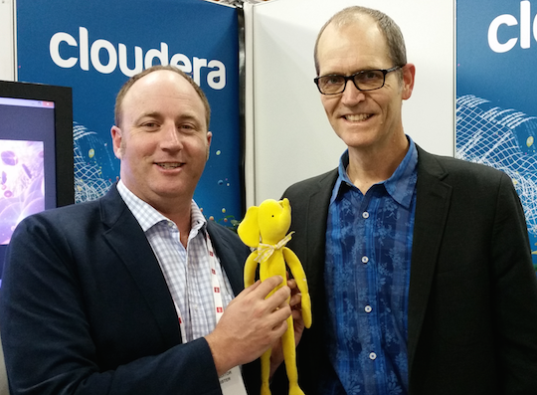
نام هدوپ و نماد فیل : عروسک فرزند Doug Cutting

Slide 26
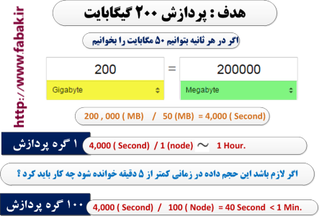
چرا هدوپ ؟ چرا توزیع فایل ها و پردازش ؟

Slide 27
راز محبوبیت هدوپ
تمرکز بر پردازش داده و نه نحوه ذخیره و اجرای آن
وجود خطا در یک گره امری ممکن و همیشگی است
سخت افزارهای معمولی هم می توانند بخشی از پردازش را انجام دهند.
وجود مجموعه داده های بزرگ در دنیای واقعی

Slide 28
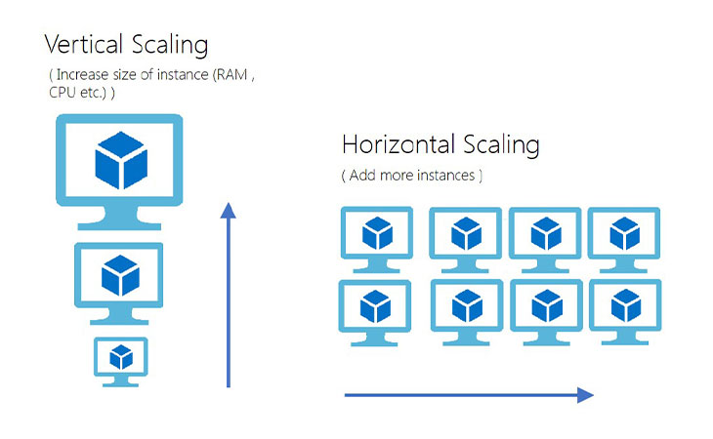
مقیاس‌پذیری افقی با هدوپ

Slide 29



منابع و مطالعات بیشتر

